Slide 1
Винекнення Всесвіту
Виконала
Александрова Ірина

Slide 2
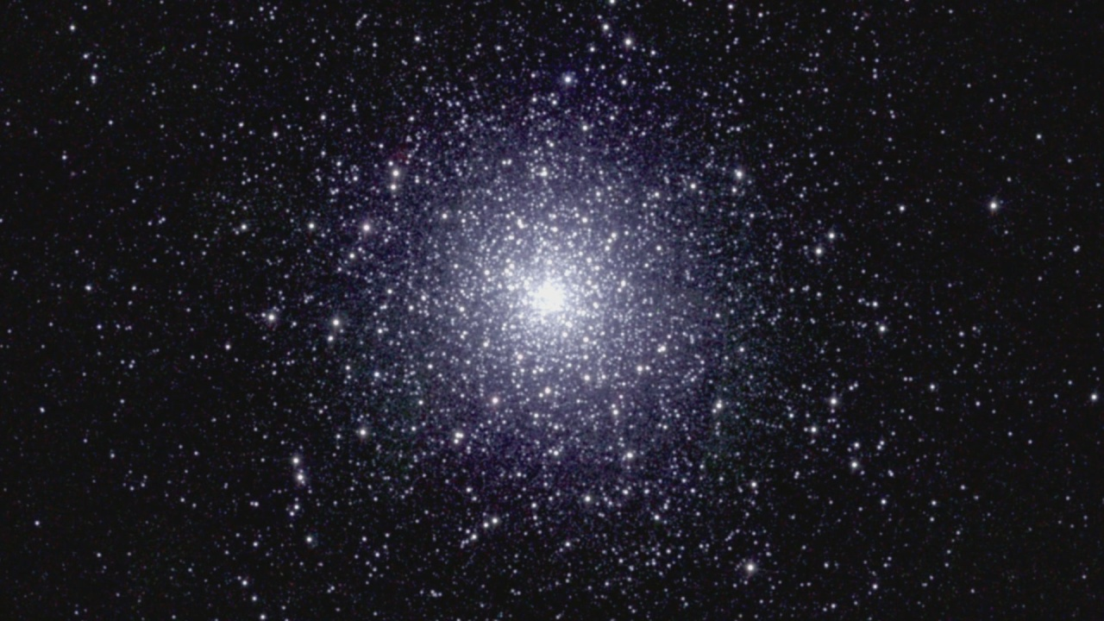
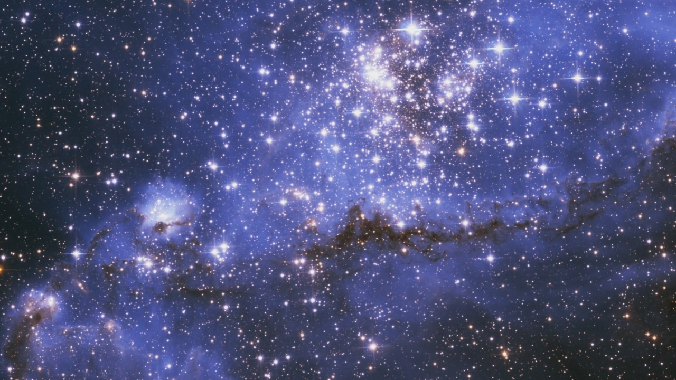
Все́світ — весь матеріальний світ, різноманітний за формами, що їх приймає матерія та енергія, включаючи усі галактики, зорі, планети та інші космічні тіла.

Slide 3
Терії виникнення Всесвіту

Slide 4
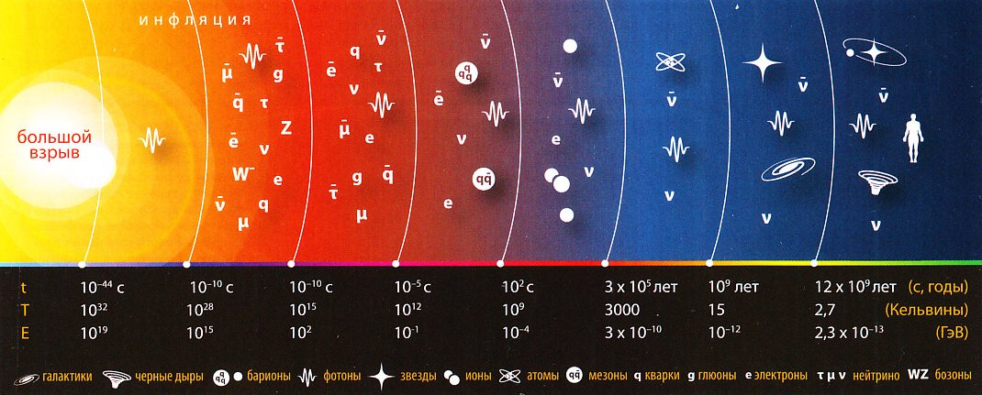
Основною теорією виникнення Всесвіту вважається теорія про Великий вибух.

Slide 5
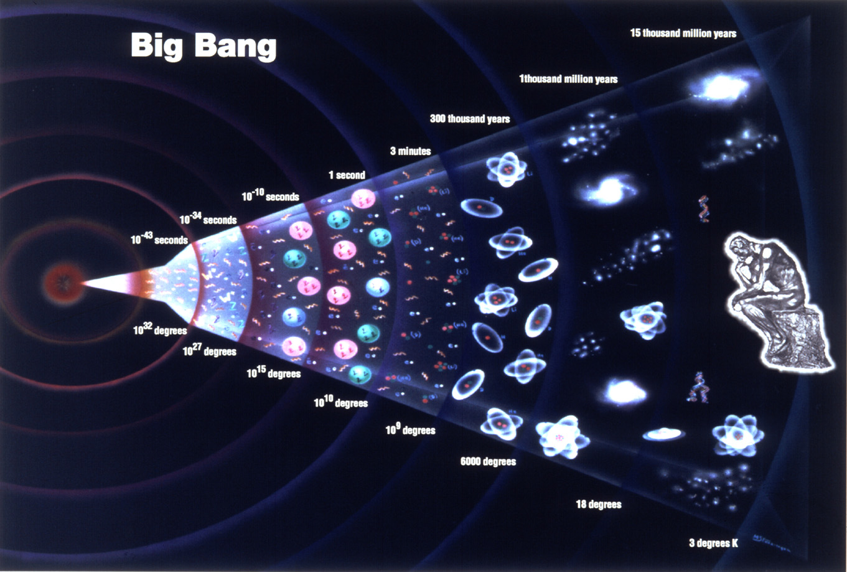
Великий вибух
— фізико-космологічна теорія, згідно з якою Всесвіт виник із надзвичайно щільного та гарячого стану приблизно 13,7 мільярдів років тому.

Slide 6
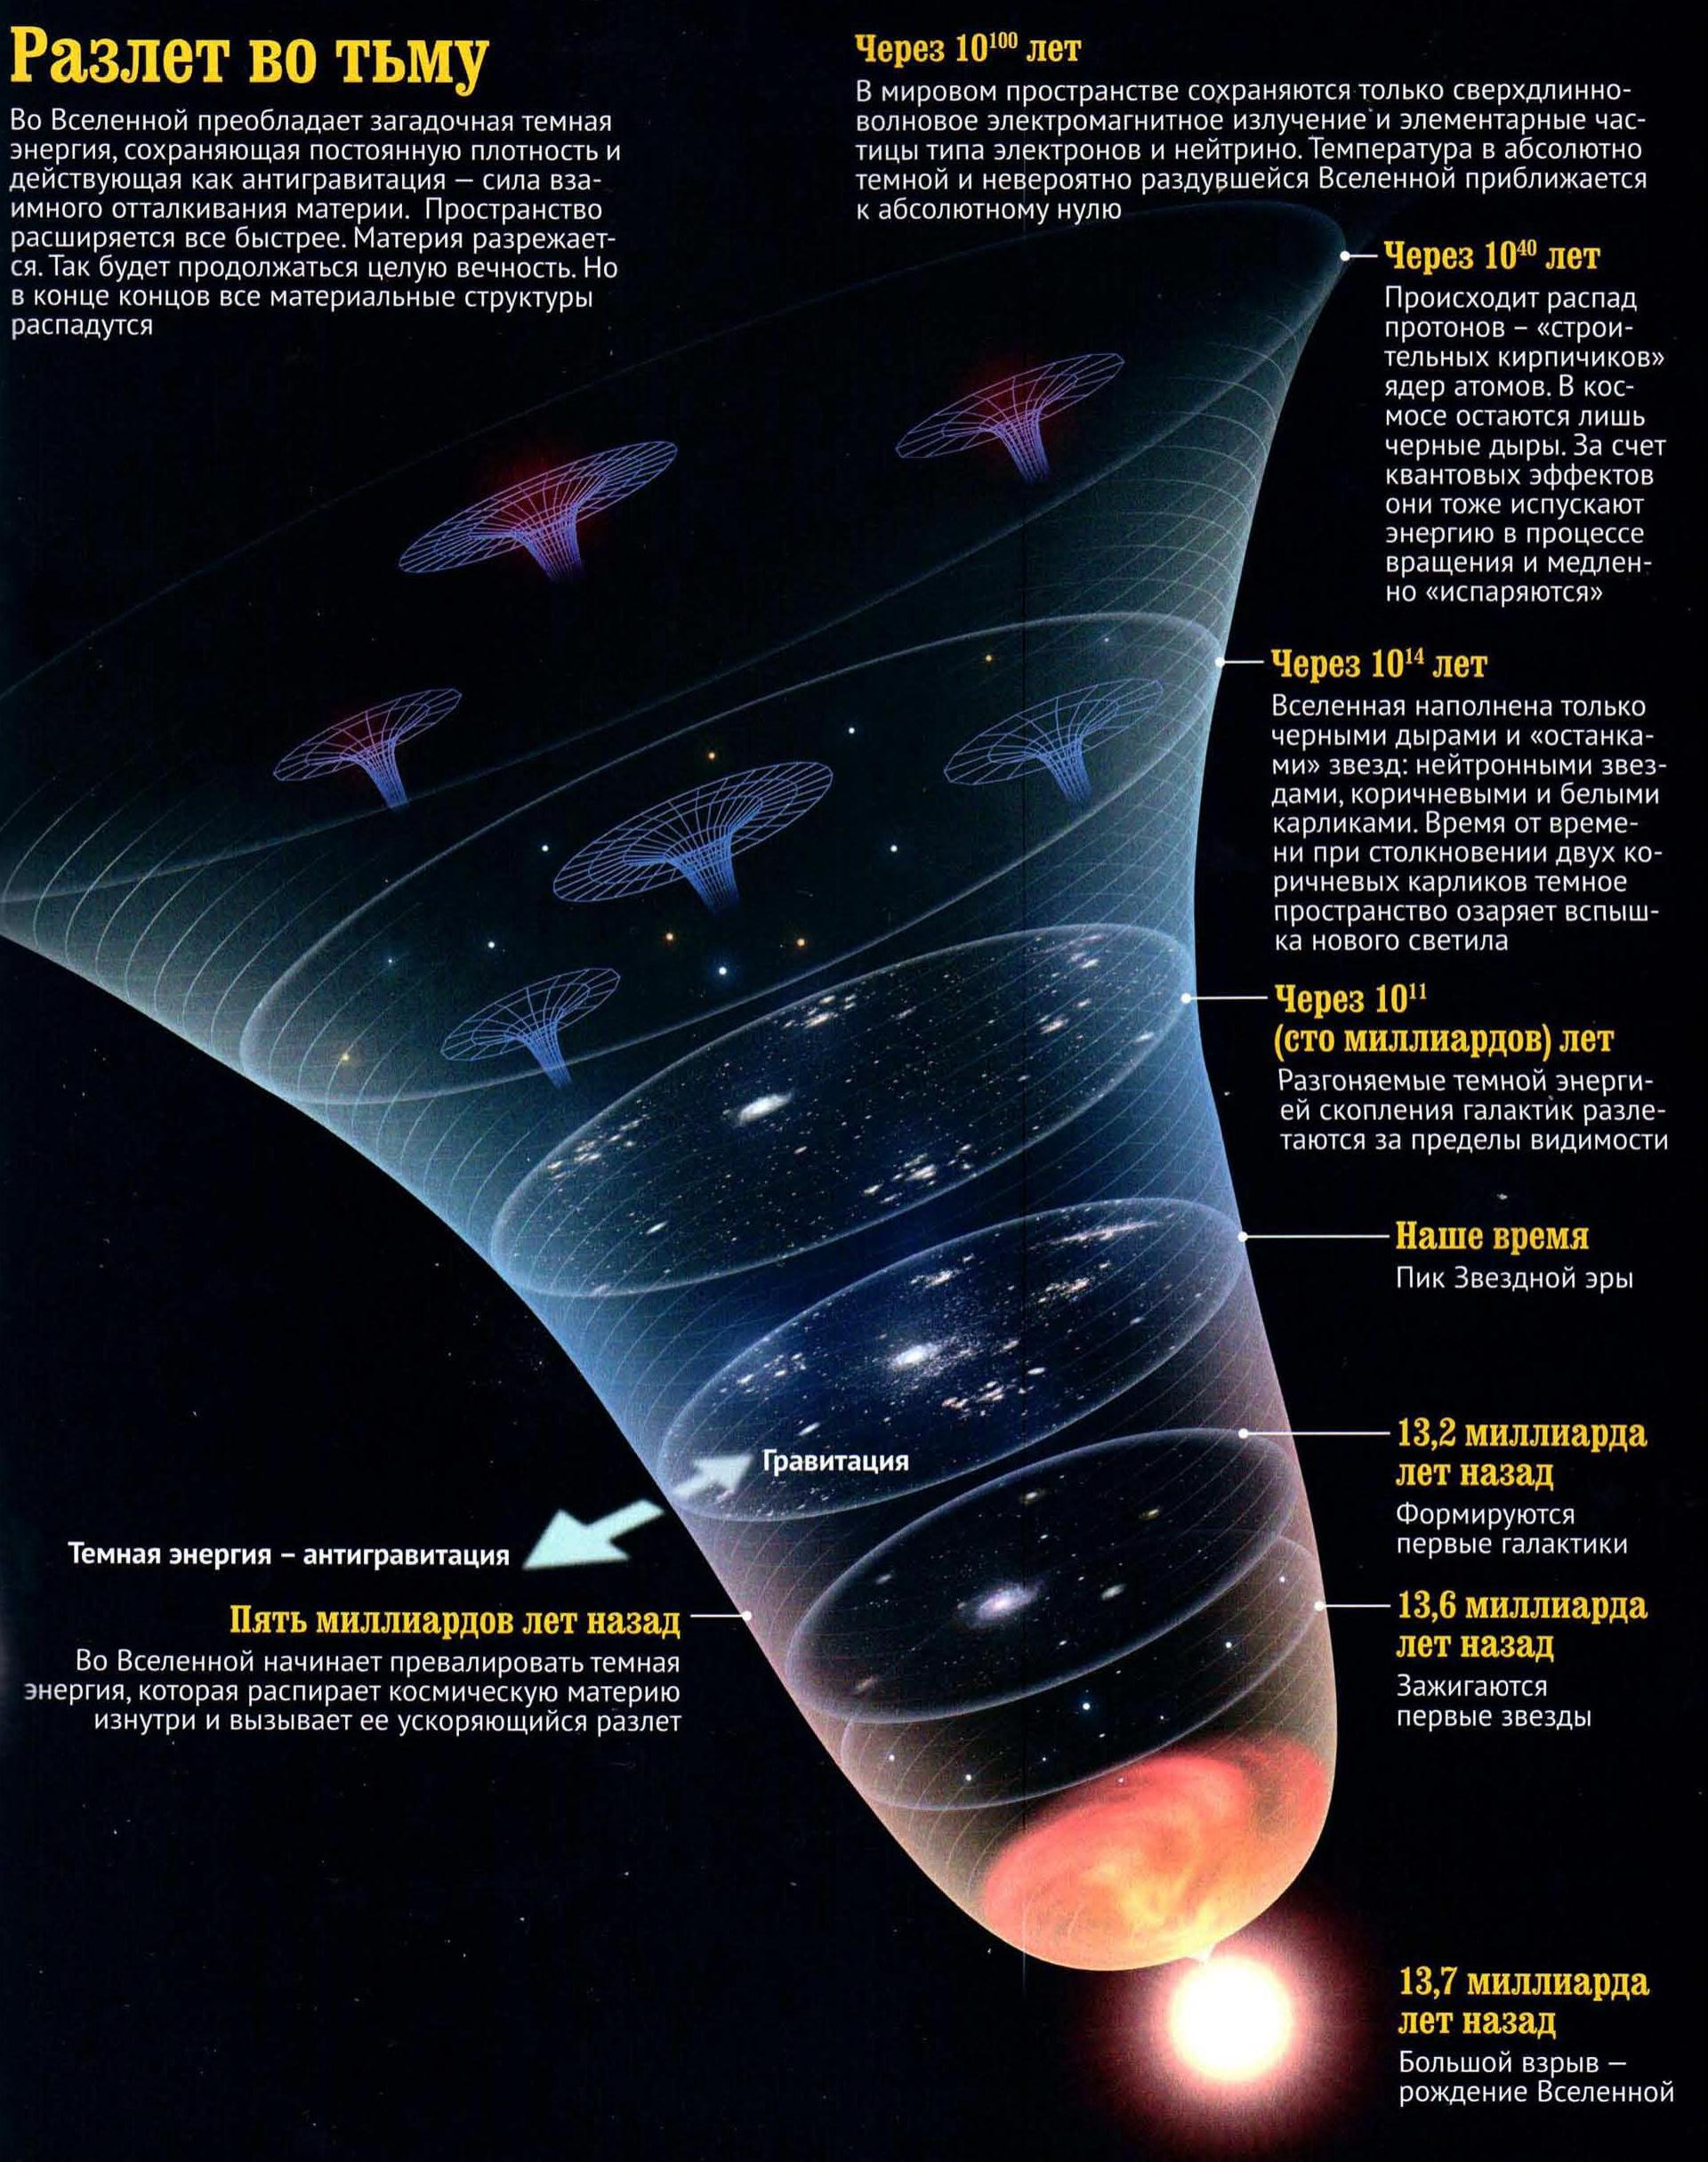
У результаті Великого вибуху виникла матерія, простір і час. Теорія вважає, що після Великого вибуху Всесвіт мав дуже високу температуру. Приблизно через 10 секунд сформувались атомні частинки — протони, електрони і нейтрони.

Slide 7
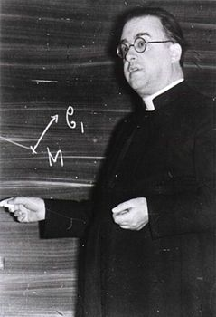
Теорію зародження і еволюції Всесвіту, яку сьогодні називають «теорією великого вибуху», запропонував 1931 року бельгійський абат і астроном Жорж Леметр.

Slide 8
Свідчення на користь теорії Великого вибуху
Розбігання галактик за законом Хаббла, яке вимірюється на основі червоного зсуву спектральних ліній внаслідок ефекту Доплера.
Наявність реліктового випромінювання
Поширеність хімічних елементів у Всесвіті із перевагою легких елементів: гідрогену та гелію.
Великомасштабний розподіл та еволюція галактик, про яку свідчать астрономічні спостереження.

